Slide 1
LIÇÃO 10
Desenvolvendo uma Consciência de Santidade
09 de Junho 2024
2º trimestre 2024

Slide 2
TEXTO ÁUREO
“Segui a paz com todos e a santificação, sem a qual ninguém verá o Senhor.” (Hb 12.14)

Slide 3
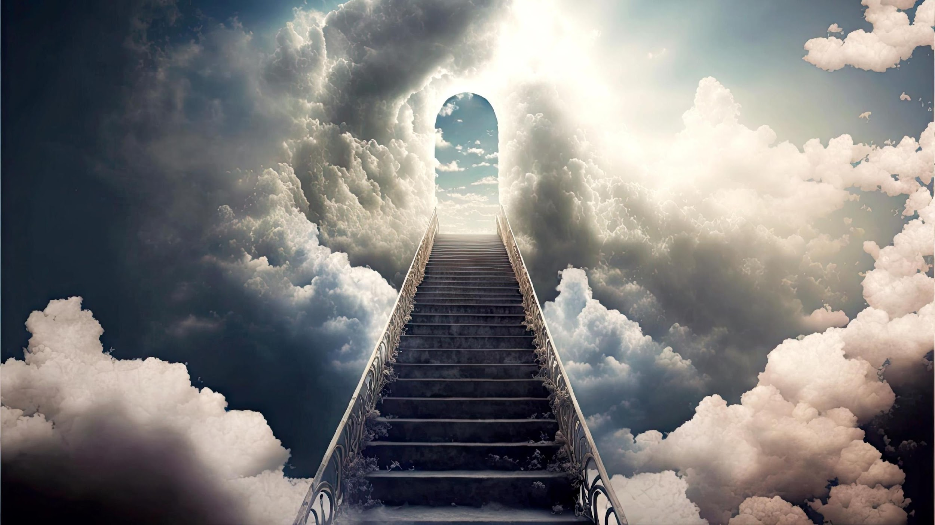
VERDADE PRÁTICA
Na jornada para o Céu, devemos estar conscientes a respeito da necessidade de ter uma vida santa para nos encontrarmos com o Senhor

Slide 4
TEXTO
BÍBLICO
1 Pedro 1.13-21

Slide 5
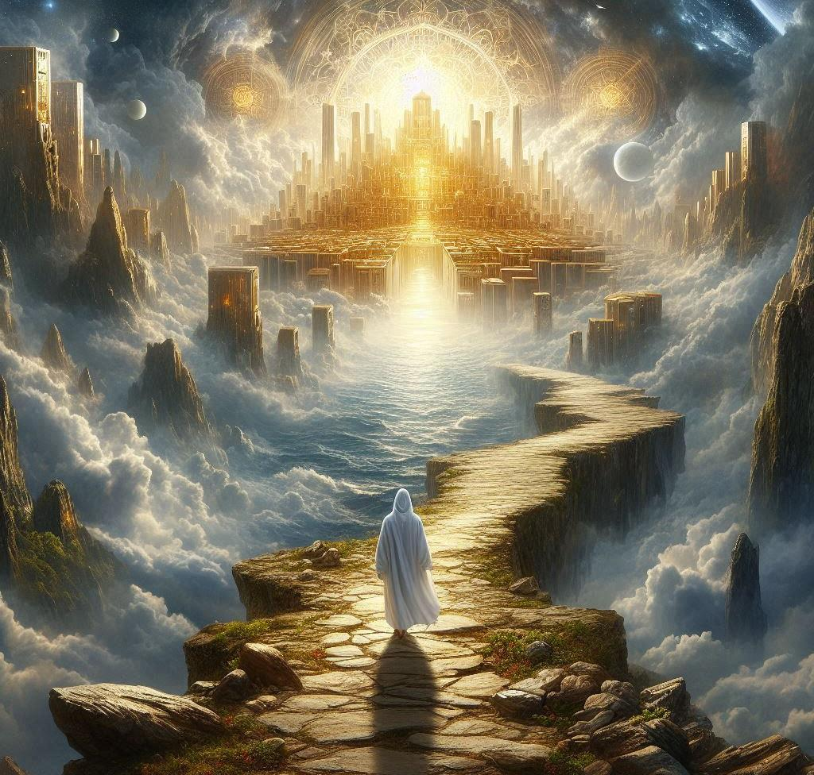
INTRODUÇÃO
Nesta lição, estudaremos a importância da santidade em nossa jornada para o Céu.

Slide 6
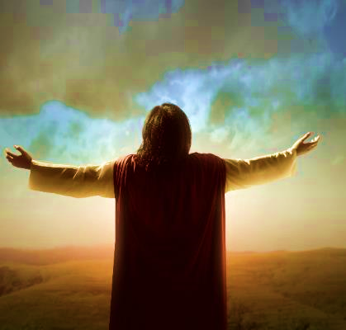
OBJETIVOS DA LIÇÃO
1. Apresentar a perspectiva bíblica da santificação
2. Descrever a abrangência dos estágios da santificação
3. Distinguir a santidade e a justiça de Deus como atributos inerentes à sua natureza

Slide 7
I.
A PERSPECTIVA BÍBLICA DA SANTIFICAÇÃO

Slide 8
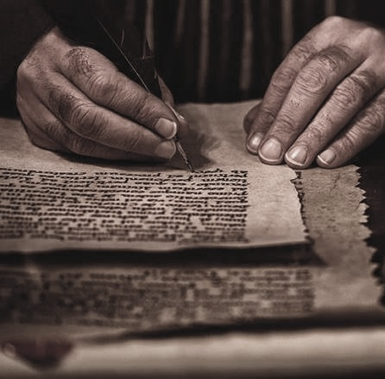
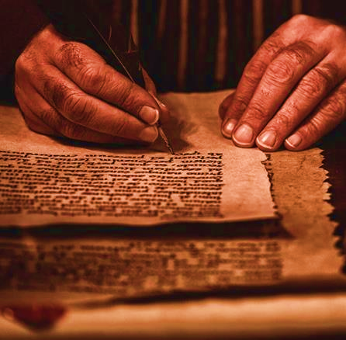
I - A PERSPECTIVA BÍBLICA DA SANTIFICAÇÃO
1. Santificação no Antigo Testamento
Do hebraico qõdesh, santidade é um substantivo masculino que significa “sacralidade”, “posto à parte”, que pode se referir a Deus, aos lugares, coisas, algo à parte, separado.

Slide 9
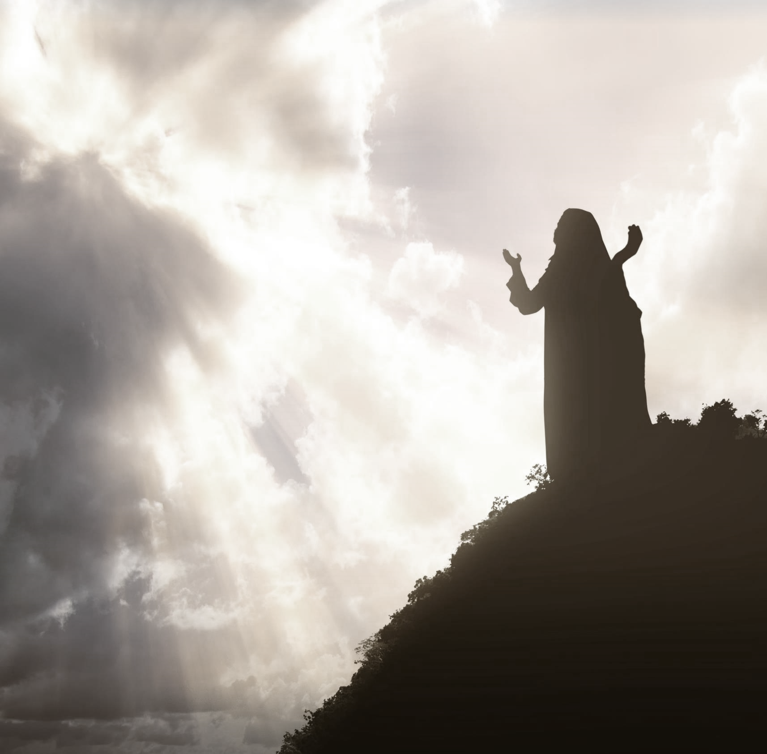
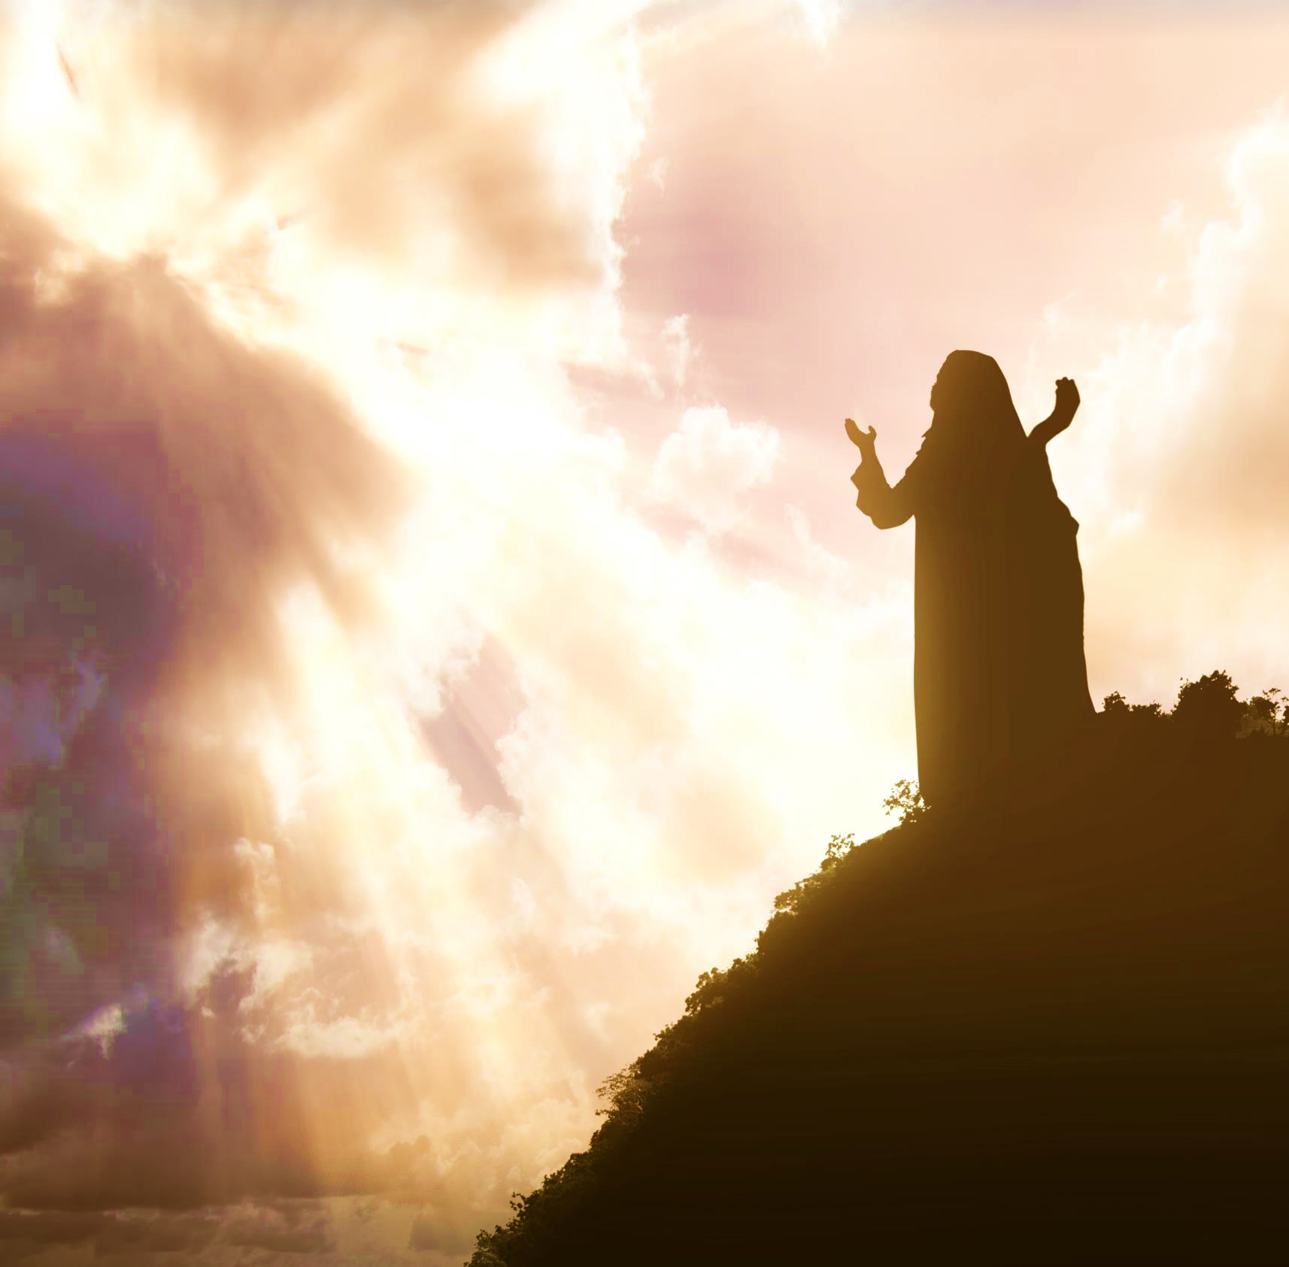
I - A PERSPECTIVA BÍBLICA DA SANTIFICAÇÃO
1. Santificação no Antigo Testamento
Essa palavra deriva da raiz verbal hebraica qadash, que traz a ideia de “consagrar”, “santificar”, “preparar”, “dedicar”, “ser consagrado”, “ser santo”, “ser santificado”, “ser separado”.

Slide 10
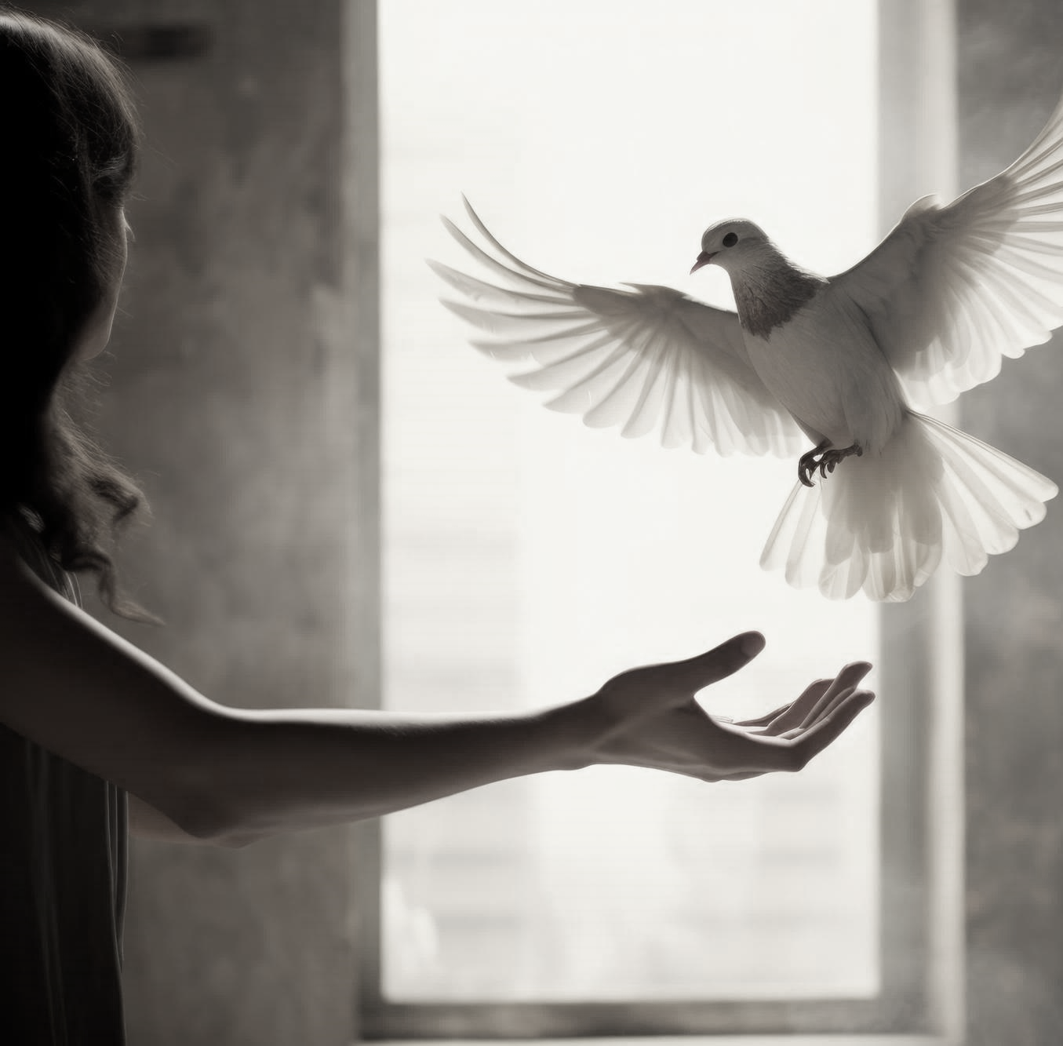
I - A PERSPECTIVA BÍBLICA DA SANTIFICAÇÃO
2. No Novo Testamento
O verbo grego hagiadzô, quer dizer “santificar”, traz a ideia de “tornar santo”, “purificar ou consagrar”, “venerar”, “ser santo”. Esse termo abrange o sentido de o crente tornar-se puro, de modo a estar purificado e santificado por obra graciosa do Espírito Santo (1 Co 6.11).

Slide 11
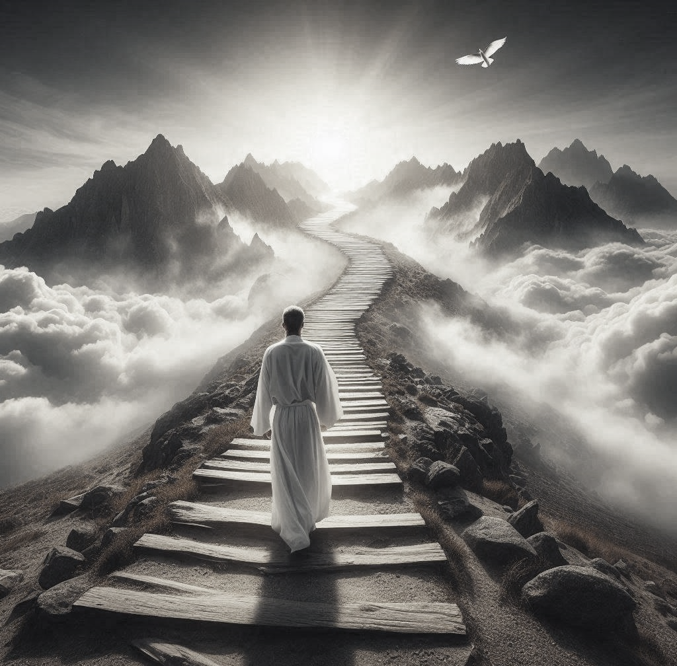
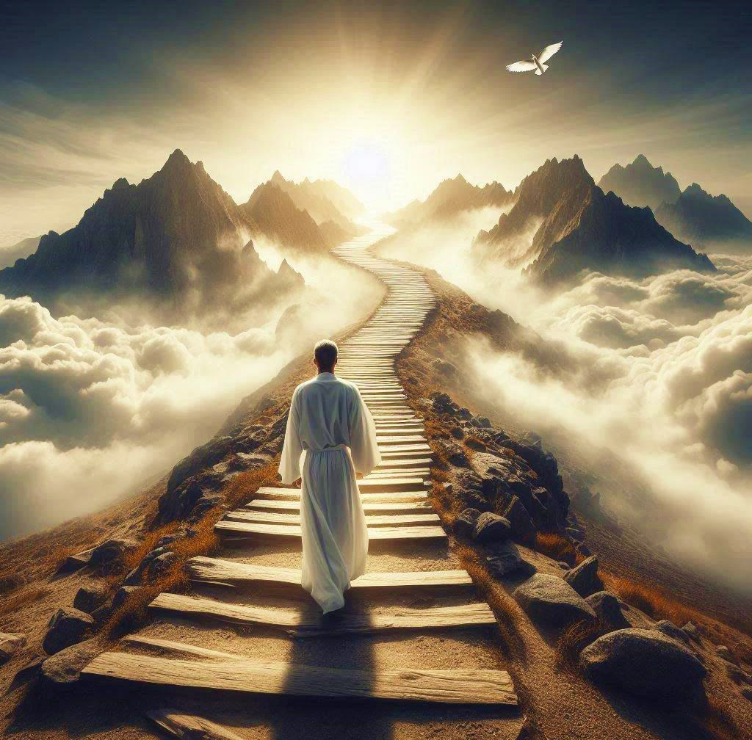
I - A PERSPECTIVA BÍBLICA DA SANTIFICAÇÃO
3. A santidade exigida pela Palavra
Em nossa jornada cristã rumo ao Céu, a Palavra de Deus exige santidade em todas as áreas de nossa vida.

Slide 12
I - A PERSPECTIVA BÍBLICA DA SANTIFICAÇÃO
Sinopse I
A Palavra de Deus aponta o estilo de vida santo sem o qual não podemos agradar a Deus.

